Slide 1

Hedersrelaterat våld och förtryck
Migration och psykisk hälsa - för elevhälsan
Talarstöd 1/6
3 februari 2017
Notes:
----------------------------------------------------------------
Källa: Uppdrag Psykisk Hälsa, SKL (2017)

Slide 2


Om Uppdrag Psykisk Hälsa
Notes:
Uppdrag Psykisk Hälsa är resultatet av överenskommelsen mellan regeringen och Sveriges Kommuner och Landsting (SKL) för 2016. Socialdepartementet finansierar arbetet som har sin organisatoriska placering på SKL
Uppdrag Psykisk Hälsa leds av psykiatrisamordnare Ing-Marie Wieselgren.
Utbildningsmodulen HiS10 Migration och psykisk hälsa- för elevhälsan är en del av utbildningssatsningen Hälsa i Sverige.
----------------------------------------------------------------
Källa: Uppdrag Psykisk Hälsa, SKL (2017)

Slide 3
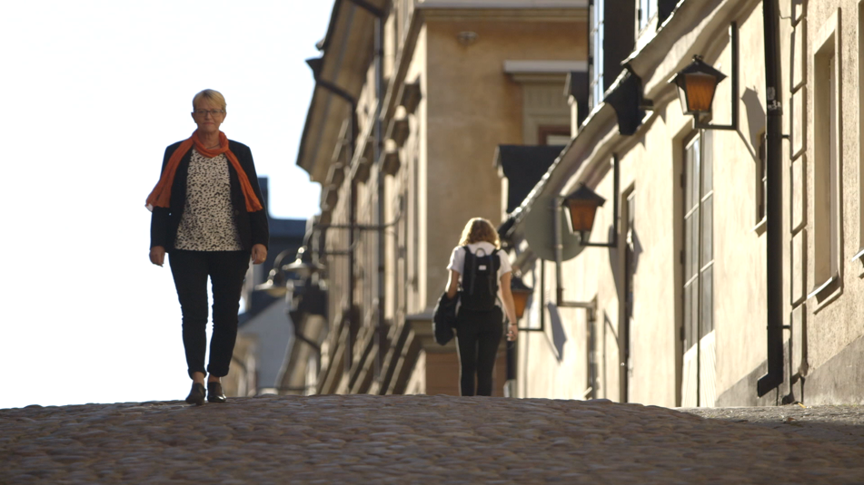
Film om Hälsa i Sverige
Notes:
Filmen finns på https://vimeo.com/184823991
Du kan ladda ner filmen från Vimeo och visa den från din egen dator.
----------------------------------------------------------------
Källa: Uppdrag Psykisk Hälsa, SKL (2016)

Slide 4
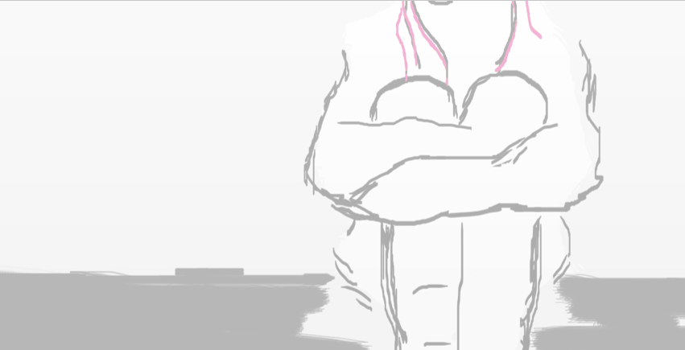
Ungdomar & vardagsheder
Den hedersrelaterade värdegrundens vardagligaste
uttryck i form av begränsningar och förväntningar
Notes:
TRIS (Tjejers Rätt i Samhället) bildades 2002 i Uppsala, samma år som Fadime mördades.
Föreläsningen kommer att handla om vardagsheder; om den hedersrelaterade värdegrundens vardagligaste
uttryck i form av begränsningar och förväntningar.
Detta är de frågeställningar som kommer tas upp under föreläsningen:
Hur påverkas unga personer av hedersrelaterade begränsningar och förväntningar?
Hur påverkar vardagsheder unga personers möjlighet till integration?
Hur kan skolpersonal arbeta för att upptäcka och förebygga kvinnlig könsstympning?
Universitet erbjuder ej utbildning inom hedersrelaterad våld i dagsläget och det är därför viktigt att sprida kunskap. Det är framförallt viktigt att personal inom skola får kunskap kring hur man kan ta tag i hedersrelaterad problematik, att våga fråga, våga vara ett stöd, att våga göra en orosanmälan när det finns misstankar om att en elev far illa, etc.
Det viktigaste med detta utbildningsmaterial är således att föra kunskapen vidare. Bara vetskap om en del av materialet och några begrepp kan vara tillräckligt för att uppmana vuxna att agera på ett sätt som kan göra enorm skillnad för en elev som lever i en hederskontext.
------------------------------------------
Källa: Sandra Sarin, TRIS (17.02.03)
Se Sandra Sarins filmade presentation på följande länk: http://play.quickchannel.com/Qc/create/mainshow.asp?play=15250

Slide 5

Vad är den hedersrelaterade värdegrunden?
Notes:
------------------------------------------
Källa: Sandra Sarin, TRIS (17.02.03)
Se Sandra Sarins filmade presentation på följande länk: http://play.quickchannel.com/Qc/create/mainshow.asp?play=15250

Slide 6
Mötet mellan två värdegrunder
Hedersrelaterade värdegrunden
Majoritets- samhällets värdegrund
Synen på heder
Synen på barnuppfostran
Synen på kvinnans frihet och sexualitet
Synen på funktionsnedsättning
Synen på HBTQ
Värdekollisioner/
Normkonflikter
Konfliktområden
Föreläsning Mariet Ghadimi
Notes:
När den hedersrelaterade värdegrunden möter majoritetssamhällets värdegrund (i detta fall den svenska), leder detta till värdekollisioner och normkonflikter. Konfliktområden inkluderar: synen på heder, synen på barnuppfostran, synen på kvinnans frihet och sexualitet, synen på funktionsnedsättning, synen på HBTQ.
Detta utbildningsmaterial redogör för konfliktområdet ” Synen på kvinnans frihet och sexualitet”. Finns intresse för en föreläsning om alla konfliktområden går det att beställa genom TRIS hemsida. (www.tris.se)
Tips på den som vill fördjupa sig om HBTQ och heder:
HBT och heder; Hedvig Nathorst-Böös, Frida Darj & Cecilia Jarl-Åberg (en intervjustudie med 17 ungdomar som är HBTQ-personer
Heder och samvete; Lars Åberg & Eduardo Grutzky
------------------------------------------
Källa: Sandra Sarin, TRIS (17.02.03)
Se Sandra Sarins filmade presentation på följande länk: http://play.quickchannel.com/Qc/create/mainshow.asp?play=15250

Slide 7
Synen på heder
Notes:
------------------------------------------
Källa: Sandra Sarin, TRIS (17.02.03)
Se Sandra Sarins filmade presentation på följande länk: http://play.quickchannel.com/Qc/create/mainshow.asp?play=15250

Slide 8
Synen på heder…
HEDERSRELATERAD VÄRDEGRUND
MAJORITETSSAMHÄLLET
Gruppens ansvar
Offentlig roll
Hedern betraktas som en ägodel
Ett rykte tillmäts stor betydelse och är överordnad allt annat
Förlorad heder måste upprättas
Kollektivet har ett ansvar, utmäter och utför ett straff
Betraktarens öga
Individens enskilda angelägenhet
Personlig integritet
Hedern är en egenskap
Ryktet har betydelse men är ej överordnad
Individens förståelse och definition. ”Överjag”
Individen ansvarar för en eventuell upprättelse
Föreläsning Mariet Ghadimi
Notes:
Svensk definition av heder: Rättvis, ärofylld, man gör rätt för sig. Historiskt i Sverige: män har heder och ära, kvinnor har skam. Skam är kopplat till sexuellt beteende. (”Har du ingen skam i kroppen”)
Till skillnad från svensk definition av heder, inom HRV (hedersrelaterat våld) finns tre begrepp på heder.
------------------------------------------
Källa: Sandra Sarin, TRIS (17.02.03)
Se Sandra Sarins filmade presentation på följande länk: http://play.quickchannel.com/Qc/create/mainshow.asp?play=15250

Slide 9
Sharaf
Namus
Optimalt
Föreläsning Astrid Schlytter
Notes:
HRV, tre definitioner av heder.
Sharaf: rättfärdig man, tar hand om sina släktingar, etc. Bara män har sharaf. Ofta kopplad till en machokultur: inte vara svag, man försörjer sin familj. Sharaf höjs om du har bra utbildning, sänks om arbetslös, höjs om du får jobb, etc.
Namus: det är män som har heder men kvinnors ansvar att bära hedern- detta är kopplat till sexuellt uppförande. Ta hand om barn, ta hand om hemmet, visa gott uppförande. Dotter och ogift: inte bara vara oskuld utan också konstant visa upp den: hur man rör sig, hur man beter sig, vilka man hänger med, var man befinner sig, hur man pratar, hur man tittar, etc.
(Tredje heder- ird/ard: kvinnans heder, föds du som oäkting ➔ mindre ard. Föds du in i en fin familj ➔ större ard. Skillnaden mellan ard och sharaf är att ard aldrig kan höjas, bara sänkas).
Om du har sharaf och namus har du som man en optimal social ställning i samhället.
------------------------------------------
Källa: Sandra Sarin, TRIS (17.02.03)
Se Sandra Sarins filmade presentation på följande länk: http://play.quickchannel.com/Qc/create/mainshow.asp?play=15250

Slide 10
Sharaf
Namus
Socialt självmord
Föreläsning Astrid Schlytter
Notes:
Har du som man däremot Sharaf men ingen Namus är det socialt självmord.
Fadimes pappa till exempel befann sig i denna situation av socialt självmord. Han hade sharaf, han pratade bräcklig svenska, han jobbade på tvätteri i Uppsala, släktingar kvar i Turkiet som han hjälpte. Fadime gick till media och blottade hela familjen, berättade om sin pojkvän och familjen som inte lät henne träffa honom- historien spred sig som en löpeld. Socialt självmord som man måste ta sig ur.
Ibland är bara hedersmord lösning. Dock i de flesta fall bortgifte. Ofta om ett rykte startar ➔ familjen gifter bort flickan/kvinnan till någon i utlandet som inte vet om ryktet. Nu finns internet, flickorna/kvinnorna blir mindre åtråvärda pga att rykten sprids snabbt även till utlandet, men uppehållstillstånd i Sverige gör flickorna attraktiva ändå. När en familj gifter bort kvinnan ➔ hon tillhör en ny familj, kvinnans beteende är inte längre familjens problem. Flickor/kvinnor går ofta med på giftermål eftersom alternativet är att uteslutas ur familjen eller värre. Fadime blev först förskjuten och fick inte komma tillbaka till Uppsala, men hon kom tillbaka för att hon ville hälsa på sin mamma och sina systrar som hon saknade så mycket. Då blev hon mördad.
Kollektivt system: social utfrysning. Till skillnad från majoritetssamhällets värdegrund finns inom hederskontexten ingen tilltro till staten. Istället ligger tilltron till kollektivet, till familjen. I praktiken är det helt ohållbart att befinna sig i en situation av socialt självmord. Det kan t.ex. få ekonomiska konsekvenser: ingen handlar i din mataffär/din pizzeria, etc. Man hjälper inte varandra, får inte låna pengar av andra, etc. Man är beroende av att inkluderas i kollektivet.
------------------------------------------
Källa: Sandra Sarin, TRIS (17.02.03)
Se Sandra Sarins filmade presentation på följande länk: http://play.quickchannel.com/Qc/create/mainshow.asp?play=15250

Slide 11
Namus
Sharaf
Acceptabelt
Föreläsning Astrid Schlytter
Notes:
Namus är viktigast. Om sharaf är låg men namus är stabil är det socialt acceptabelt. En låg grad av sharaf gör dock att namus är ännu viktigare. Detta är relevant i en svensk kontext t.ex. eftersom man som nyanländ ofta har en lång startsträcka i Sverige, det kan ta ca sju år innan en nyanländ blir självförsörjande.
Utåtagerande killar inom familjer finns: kriminella gäng, droger, stjäl bilar. Det kan absolut få konsekvenser hemifrån men killar/män behöver aldrig frukta för sina liv, det är inte som kvinnans uppförande. Namus, dvs hedern kopplad till kvinnors beteende, blir desto viktigare.
Hederskontext i Sverige? Ja. Traditionellt större kontroll, speciellt på mindre platser, mindre orter. Generellt i Sverige: sexuellt uppförande som vi ska tygla, det är gemensamt: oskuldsfull men sexig samtidigt.
------------------------------------------
Källa: Sandra Sarin, TRIS (17.02.03)
Se Sandra Sarins filmade presentation på följande länk: http://play.quickchannel.com/Qc/create/mainshow.asp?play=15250

Slide 12



Kvinnorna, Namus, bildar en sköld runt mannen…
Notes:
Ju mindre stark mannen där bak, desto starkare måste kvinnoskölden vara. I hemlandet känner många flickor att de var friare än här: ingen slöja, fick ha killkompisar, etc. Svagare sharaf i Sverige ➔ skölden av kvinnor måste vara starkare.
Tänk er skölden som glasruta, blottad för samhället om det blir en spricka i skölden och det sprider sig. Om en syster vill gifta sig med en svensk, då är chansen stor att fler systrar kommer vilja det.
------------------------------------------
Källa: Sandra Sarin, TRIS (17.02.03)
Se Sandra Sarins filmade presentation på följande länk: http://play.quickchannel.com/Qc/create/mainshow.asp?play=15250

Slide 13
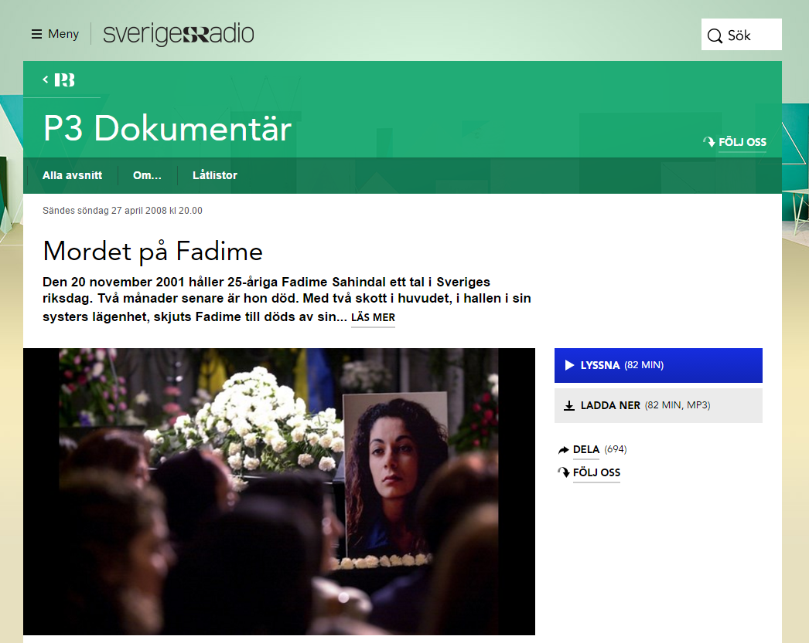
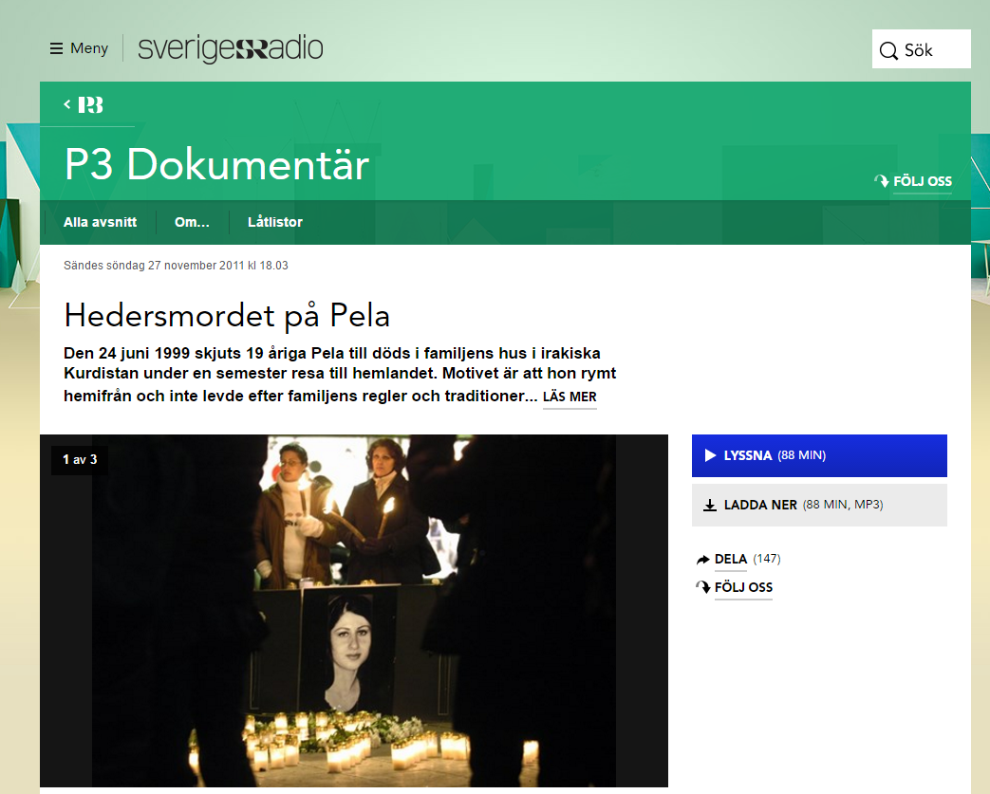
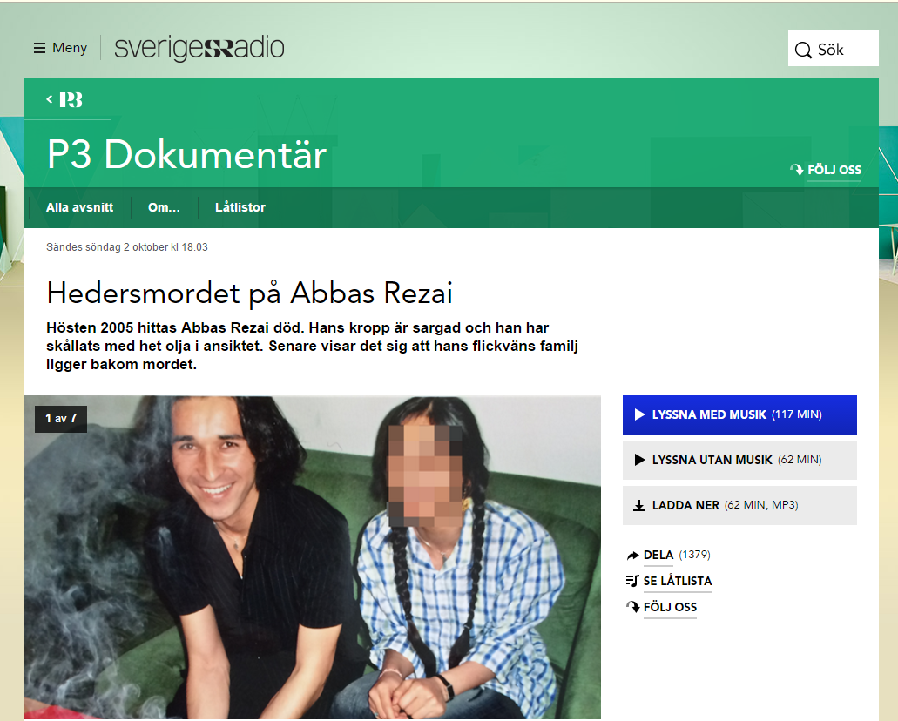
Tips på dokumentärer
Notes:
Föreställningar kring kulturer, etniciteter ➔ handlar ej om religionen i sig. Kollektiv och familj använder sig av föreställningar kring kultur, religion, etnicitet, för att rättfärdiga beteenden:
I Fadimes fall: ”En kurdisk flicka ska inte vara så, göra så, gifta sig med den, etc.” Kurdkortet, så här gör inte en kurd.
I Pelas fall drog man religionskortet istället: ”en muslimsk flicka ska inte göra så här”. Pela mördades innan Fadime, mördades i Irak.
Dokumentär Hedersmordet på Abbas Rezai.
------------------------------------------
Källa: Sandra Sarin, TRIS (17.02.03)
Se Sandra Sarins filmade presentation på följande länk: http://play.quickchannel.com/Qc/create/mainshow.asp?play=15250

Slide 14
Synen på barnuppfostran
Notes:
------------------------------------------
Källa: Sandra Sarin, TRIS (17.02.03)
Se Sandra Sarins filmade presentation på följande länk: http://play.quickchannel.com/Qc/create/mainshow.asp?play=15250

Slide 15




0 år 18 år
Frihet & livsutrymme för barn som INTE lever i en hedersrelaterad värdegrund
0 år 18 år
Frihet & livsutrymme för barn som LEVER i en hedersrelaterad värdegrund
Notes:
Översta bilden: livsutrymme i en svensk kontext utan heder
Frihet ökar med åldern, ju mer ansvar ett barn tar desto mer frihet får de.
Nedersta bilden: flickor/kvinnor i hedersrelaterad kontext. Frihet minskar med ålder. Små barn kan ofta vara ute ganska sent, men 15 år måste de gå rakt hem efter skolan, absolut inte leka med killkompisar längre. Förvirrande för flickor att de får leka med kompisar på gården och sedan helt plötsligt när de börjar blöda måste de komma direkt hem. De får inte mer frihet med mer ansvar- de får uppgifter tilldelade sig och sköter dem det inte så blir de bestraffade. De har aldrig fått lära sig att ta andra typer av ansvar, t.ex. ta bussen själva, beställa lunch på ett café själva, gå på promenad i stan, etc. Det är alltid någon annan som styr.
------------------------------------------
Källa: Sandra Sarin, TRIS (17.02.03)
Se Sandra Sarins filmade presentation på följande länk: http://play.quickchannel.com/Qc/create/mainshow.asp?play=15250

Slide 16
- Från pojke till man
- Från flicka till kvinna
Notes:
När ett hedersmord ska ske är det ofta underåriga pojkar/män inom familjen som får uppdraget, vilket kan vara mycket traumatiserande. ”Du är en riktig man, du ska klara av det här”. Rollen som förövare har också konsekvenser. Förväntas man bli förövare, då blir man det.
Från pojke till man (Schlytter och Rexvid 2013)
Den hedersrelaterade manligheten utvecklas genom kontroll av närstående kvinnors kroppar och genom lydnad mellan bröder.
Kontroll – våld - ger positiv bekräftelse
Hierarki ger positiv bekräftelse
Avhumanisering
Inom familjesystemet, få alternativa förebilder, får liten/ingen hjälp att hantera aggressivitet/våld
Från flicka till kvinna (Mernissi 1982)
Flickor uppfostras till objekt (lyda, anpassa sig)och att ”kontrollera/förneka sig själv”
Förnekelse av känslor och sin egen kropp
En flicka som vanärar sin familj blir smutsig; familjen kan genom att straffa flickan ta bort det smutsiga – dvs att återupprätta hedern
Detta får följder både för pojkars och flickors identitet
Socialiseringen av flickor till kvinnor går ut på att hon ska lära sig förneka sin egen existens, så att denna bestäms av hennes närstående män
Flickor:
Smutsig
Svårt att göra motstånd
Anpassar sig
Kroppen blir till fiende
Kan inte stoppa min ålder”
”Jag kommer att säga ja mot min vilja”
”Den lilla frihet jag hade försvann den dagen jag fick mens”
------------------------------------------
Källa: Sandra Sarin, TRIS (17.02.03)
Se Sandra Sarins filmade presentation på följande länk: http://play.quickchannel.com/Qc/create/mainshow.asp?play=15250

Slide 17

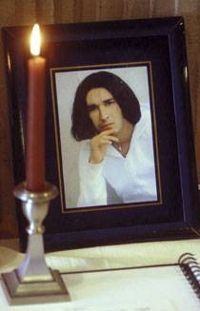
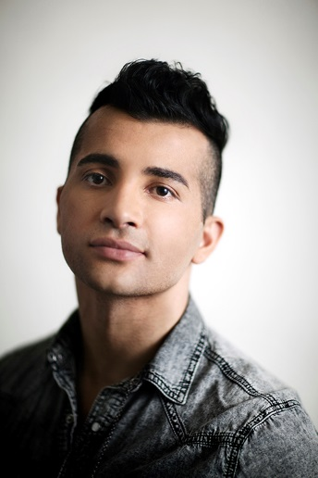
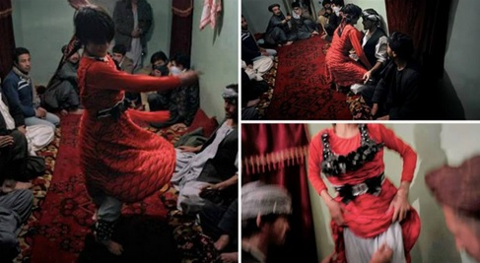
Killar som offer…
Uppfostringsresor
Icke acceptabelt förhållande (homosexuellt förhållande eller ej accepterad av tjejens/kvinnans familj)
Tvångsäktenskap
Sexuella övergrepp (ex. Bacha bazi)
Notes:
Uppfostringsresor
Söner kan också, som döttrar, skickas iväg till föräldrarnas hemländer för att «omskolas» om de inte lever upp till familjens hedersrelaterade normer och värderingar (van Eck, 2003). De skickas tillbaka för att bli en riktig man/ordentlig man. Ofta sker detta under sommarlovet. Skolan kan märka skillnad efter lovet. Killar som kommer tillbaka eller inte kommer tillbaka alls. Det märks oftast skillnad om de kommer tillbaka: de är radikaliserade, kan uppföra sig märkbart annorlunda.
Boktips: Dumpad: finns som e-bok, mandomstest- handlar om Ahmed, en somalisk kille som blir dumpad i öknen för att klara sig ensam. Ahmed kom aldrig tillbaka för mamman tog passet och han tog sig till ambassaden men fick inte ett pass för att mamman inte godkände det. Lagförändring till följd av Ahmeds historia: Om man är minderårig och tar sig till ambassad har man rätt att komma tillbaka till Sverige, trots avsaknad av pass.
Icke acceptabelt förhållande
Ex Abbas Rezai: kär i en flicka som var bortlovad till någon annan. De rymmer men återvänder till familjen, slutade med neddrogad flicka och Abbas torterades hela natten. Han dog av sina skador.
Tvångsäktenskap
Tvångsäktenskap bland män har inte uppmärksammats i samma grad som tvångsäktenskap bland kvinnor. En orsak kan vara att män inte på samma sätt som kvinnor talat om problemet samt att frivilligorganisationer inte i samma utsträckning engagerat sig i frågan (Samad, 2010). Stjärnlösa nätter: killarnas sida. Pojkar/män talar sällan om deras situation och berättar inte att de ska bli bortgifta. Det har delvis med Sharaf att göra- mannens heder. Att erkänna att man ska bli bortgift, är som att erkänna sig som ett offer, som att erkänna att man har blivit våldtagen. ”Jag är ingen riktig man om inte jag kan ta mig en kvinna”
Sexuella övergrepp
T.ex. Bacha bazi. Afghanistan är ett av världens mest könssegregerade länder. Där är bacha bazi förekommande. Pojkar kläs ut i klänning och dansar, sedan kan de bli ombedda att gå med männen till ett annat rum där de blir våldtagna, och sedan går de ut och fortsätter dansa. Man beräknar att 1/10 av ensamkommande pojkar som kommer till Sverige har blivit utsatta på detta sätt. Forskning enig: om man har blivit utsatt ➔ större sannolikhet att du kommer utföra övergrepp på andra. Måste uppmärksamma detta, för att förebygga.
------------------------------------------
Källa: Sandra Sarin, TRIS (17.02.03)
Se Sandra Sarins filmade presentation på följande länk: http://play.quickchannel.com/Qc/create/mainshow.asp?play=15250

Slide 18
Broder/syster relationer
Rättighet/tillåtelse
Befogenhet
Ansvar
Plikt/förväntning
Kärlek & makt
Kontroll & straff i kärlekens tecken
I förebyggande syfte
För hennes eget bästa
Styrka & maskulinitet
Disciplinera
Sonen agerar i enlighet med sin broderliga roll
Föreläsning Mariet Ghadimi
Notes:
Kärlek- och maktrelation
“Jag älskar dig, därför måste jag kontrollera dig och straffa dig om du överträder normerna”
“Jag gör det i förebyggande syfte och för din egen skull så att du inte genom din handling eller ditt uppförande gör något som kan orsaka att jag som din bror, din övriga familj och blivande make förlorar sin heder”
Relationen bygger på ett ömsesidigt beroende av kärlek och makt.
Relationen är nödvändig för broderns/sonens utveckling av maskulinitet i enlighet med hederskontexten och systerns/dotterns uppfostran till kyskhet och femininitet i enlighet med hederskontexten
Mål & utveckling för en kille: stark & maskulin
Saud Joseph – broder/syster relationen
Pojkar lär sig att de som äger lusten och sexualiteten – kroppen är min
Att flickor är till för dem
D.v.s. att också ”hennes kropp” är min
------------------------------------------
Källa: Sandra Sarin, TRIS (17.02.03)
Se Sandra Sarins filmade presentation på följande länk: http://play.quickchannel.com/Qc/create/mainshow.asp?play=15250

Slide 19
Synen på kvinnans frihet och sexualitet
Notes:
• 1350 fick kvinnor på landsbygden bara ärva hälften av vad mannen ärvde. Kvinnorna sågs som halva män och ansågs inte vara lika utvecklade som männen.
• 1500- och 1600-talet fick kristendomens kvinnofientlighet sitt värsta uttryck: cirka 300 kvinnor halshöggs och brändes på bål i de svenska häxprocesserna
• Fram till 1734 hade en man rätt att slå ihjäl sin fru.
• Fram till 1700-talets slut var våldtäkt mot en kvinna inte ett brott mot kvinnan. Det ansågs vara ett ”egendomsbrott”. Ett brott som drabbade mannen.
• Fram till 1864 hade den svenska mannen lagstadgad rätt att slå sin fru.
• Fram till 1919 hade mannen rätt att upplösa äktenskapet inom sex månader om det visade sig att kvinnan inte var oskuld.
• Fram till 1921 var den gifta kvinnan omyndig och underordnad sin man.
• Fram till 1958 hade en lärare rätt att slå sina elever.
• Fram till 1965 hade en gift kvinna inte rätt att säga nej till sin man om han ville ha sex. Våldtäkt inom äktenskapet förbjöds först 1965.
• 1978 startas Sveriges första kvinnojour.
• Fram till 1982 ansågs kvinnomisshandel vara en privatsak.
------------------------------------------
Källa: Sandra Sarin, TRIS (17.02.03)
Se Sandra Sarins filmade presentation på följande länk: http://play.quickchannel.com/Qc/create/mainshow.asp?play=15250

Slide 20
Oskuldsnorm
Fysisk oskuldsnorm
”Mödomshinnan”
Blod på bröllopsnatten
Social oskuldsnorm
Tid och rum sexualiseras
Könssegregerade principer
Könsstympning
Upplevelser och aktiviteter sexualiseras
Notes:
Den sociala oskuldsnormen, det som syns utåt, gäller alltid, medan den fysiska oskuldsnormen kan överskridas i hemlighet.
Fysisk oskuldsnorm: Myten om ”Mödomshinnan” lever fortfarande. Blod på bröllopsnatten är en viktig del för att upprätthålla en fysisk oskuldsnorm. Könsstympning: ett sätt att kontrollera en kvinnas fysiska oskuld.
Social oskuldsnorm: det som syns utåt är det som spelar roll. I mötet med flickor som lever i en hederskontext är det inte ovanligt med sexuella övergrepp, av bröder, familjevänner, pappor och nära anhöriga generellt. Det viktiga är alltså vad som syns utåt, vad som händer internt spelar mindre roll.
Tid och rum sexualiseras: flickor får inte vara ute kvällstid, med killkompisar, får inte vara med på sex- och samlevnadslektioner, etc.
Upplevelser och aktiviteter sexualiseras: flickor får inte cykla för då kan mödomshinnan spricka, de får inte vara med på idrottsaktiviteter av samma anledning.
Könssegregerade principer där flickor begränsas utrymme i skolan, civilsamhället (idrottsföreningar etc.).
------------------------------------------
Källa: Sandra Sarin, TRIS (17.02.03)
Se Sandra Sarins filmade presentation på följande länk: http://play.quickchannel.com/Qc/create/mainshow.asp?play=15250

Slide 21
Oskuldskravets konsekvenser
Främst flickor/kvinnor får inte:
Klä sig som man vill
Umgås socialt med vem man vill
Inte få gå ut efter skolan på egen hand – eller får inte gå ut alls
Inte få studera vidare, eller studera vidare bara på samma ort som familjen bor
Delta på obligatoriska skolämnen och sociala skolinslag
Fritt delta i det civila samhället
Bestämma över sitt liv, sin kropp och sexualitet
Förväntas gifta sig tidigt, tvingas till äktenskap
Riskerar att bli könsstympad
Notes:
De två sista punkterna, tvångsäktenskap och könsstympning, är slutdestinationer. Inskränkning av rättigheter sker innan och alla punkter innan är tillräckligt för att barn far illa. Vi måste agera tidigare.
Tvångsäktenskap är mer än en traditionell sedvänja. Det är upprepad våldtäkt.
Om man som skolsköterska blir tillfrågad om ett oskuldsintyg är det i Sverige oförståeligt att skriva ut ett sådant. Istället koppla på frågebatteriet och fråga eleven frågor som: Varför måste du vara oskuld? Får du ha pojkvän? Får du ha sex om du vill? Vad händer om du ändå har pojkvän? Får du spela fotboll? Ta tag i situationen innan vi når slutdestinationen.
------------------------------------------
Källa: Sandra Sarin, TRIS (17.02.03)
Se Sandra Sarins filmade presentation på följande länk: http://play.quickchannel.com/Qc/create/mainshow.asp?play=15250

Slide 22
Hur kan skolpersonal arbeta för att upptäcka och förebygga kvinnlig könsstympning?
Notes:
------------------------------------------
Källa: Sandra Sarin, TRIS (17.02.03)
Se Sandra Sarins filmade presentation på följande länk: http://play.quickchannel.com/Qc/create/mainshow.asp?play=15250

Slide 23
Land | Uppskattning av förekomsten av kvinnlig könsstympning i åldrarna 15-49 (%) WHO 2008
Djibouti | 93 %
Egypten | 91 %
Eritrea | 89 %
Etiopien | 74 %
Gambia | 78 %
Guinea | 96 %
Mali | 85 %
Mauretanien | 72 %
Sierra Leone | 94 %
Somalia | 98 %
Sudan | 80 %
WHO 2008
Notes:
Varningstecken: Kommer en flicka från någon av dessa länder eller andra länder där det är vanligt förekommande så var observanta! Om inte flickan redan är könsstympad finns en ökad risk för att hon riskerar att bli det.
Eritrea 50% muslimer 50% kristna
Etiopien 30 % muslimer 70% kristna
Det är bara afrikanska länder på listan, för att dessa länder har lämnat uppskattning. Många länder i Mellanöstern har inte lämnat uppskattning- det betyder inte att det är ovanligt.
I Sverige:
Socialstyrelsen (2015) uppskattar att närmare 38 000 flickor och kvinnor i Sverige kan ha varit utsatta för någon typ av könsstympning, varav cirka 7 000 är flickor under 18 år. De största skattade grupperna är födda i Somalia, Eritrea, Etiopien, Egypten och Gambia. Dessa flickor och kvinnor har genomgått könsstympning innan de kom till Sverige.
------------------------------------------
Källa: Sandra Sarin, TRIS (17.02.03)
Se Sandra Sarins filmade presentation på följande länk: http://play.quickchannel.com/Qc/create/mainshow.asp?play=15250

Slide 24
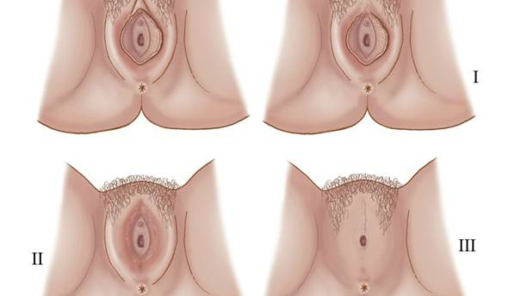
Typ I. Borttagande av förhuden runt klitoris och/eller del av eller hela klitoris.
Typ IV. Oklassificerade stympningar, allt som inte inkluderas i grupp I–III. Alla andra skadliga ingrepp i de kvinnliga könsorganen av icke-medicinska skäl, till exempel prickning, piercing, sticka med vasst föremål och skrapning.
Typ II. Delvis eller helt borttagande av klitoris samt partiellt eller totalt borttagande av de inre och yttre blygdläpparna.
Ungefär 90 procent av alla fall av könsstympning i världen gäller typ I, typ II och typ IV. Omkring 10 procent gäller typ III, som är det mest omfattande ingreppet, även kallat infibulation.
Typ III. Delvis eller fullständigt borttagande av yttre genitalia samt tillslut-ning/försnävning av vaginalöppningen (infibulation), med eller utan borttagande klitoris.
Notes:
4 typer av könsstympning enligt WHO:
Typ 1. Delvis eller helt borttagande av klitoris och/eller klitoris förhud.
Typ 2. Delvis eller helt borttagande av klitoris och de inre blygdläpparna och ibland de yttre blygdläpparna.
Typ 3. Förminskning av den vaginala öppningen genom att skapa en försegling. Man skär och sammanfogar de inre och/eller de yttre blygdläpparna och skär i vissa fall bort klitoris.
Typ 4. Alla andra skadliga ingrepp på de kvinnliga genitalierna av icke-medicinska skäl, exempelvis prickning, snittning, skrapning och brännande.
WHO. Eliminating Female genital mutilation An interagency Statement. 2008.
10% av alla som är könsstympade är typ 3, resten typ 1,2,4. Medicinskt: inte alltid så mycket man kan göra för att hjälpa typ 1,2,4. Viktigt att minnas att könsstympning är ett trauma- ett övergrepp, oavsett typ.
------------------------------------------
Källa: Sandra Sarin, TRIS (17.02.03)
Se Sandra Sarins filmade presentation på följande länk: http://play.quickchannel.com/Qc/create/mainshow.asp?play=15250

Slide 25
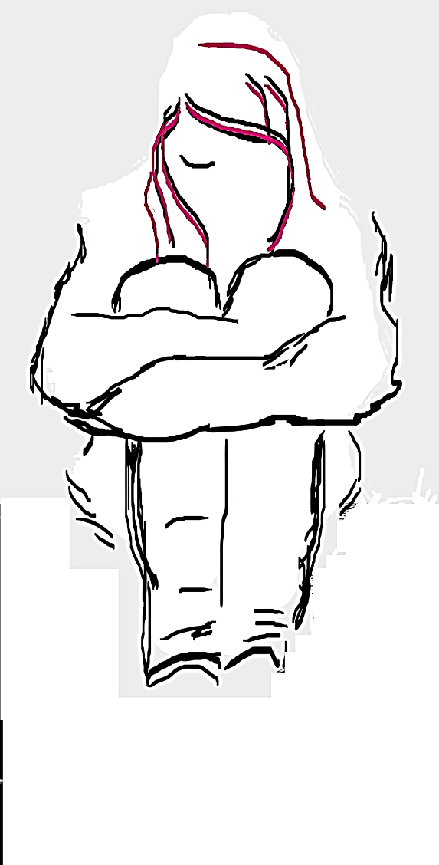
Observationspunkter
Täta och långa toalettbesök (Svårt att kissa)
Problem med urinvägsinfektioner
Huvudvärk: många flickor undviker att dricka vatten för att slippa kissa
Flickan söker ofta vård för: magsmärtor, ryggsmärtor, smärtsamma menstruationer, psykosomatiska symtom eller specifikt för urineringsbesvär
Uppvisar underlivssmärtor (svårt att vara med på gymnastiken eller annan fysisk ansträngning)
Har problem med cystor
Problem med att menstruationsblod stockar sig i vaginan (Hematokolpos)
Berättar/antyder att hon upplever smärta vid samlag och/eller upplever andra sexuella problem
Har eleven rötter i ett land där könsstympning är vanligt förekommande?
Notes:
Många av de flickor som är könsstympade är inte medvetna om det själva. Därför är det viktigt att inte bara fråga ”är du könsstympad” med ”ja eller nej” som svar. Exempelvis kan det vara bra att fråga om eventuella symtom i stället, eller fråga hur det var när hon var liten? Att många tjejer blir omskurna när man är liten, eller könsstympade som vi säger i Sverige, då brukar man skära en där nere, oftast gör detta jätte ont.
Viktigt: I Somalia t.ex är 98% av alla flickor könsstympade. En flicka som har kommit hit 15-16 år gammal är alltså förmodligen könsstympad. Skolan kan antingen föra in frågor kring könsstympning i alla elevhälsosamtal, eller göra som vissa kommuner och fråga: Är det någon som har gjort dig illa i underlivet? Då kan man få svar kring andra övergrepp, inte bara könsstympning.
TIPS! Länsstyrelsen Östergötland tar fram metodmaterial för att arbeta mot könsstympning och som även kommer att vara anpassad för personer med intellektuell funktionsnedsättning.
------------------------------------------
Källa: Sandra Sarin, TRIS (17.02.03)
Se Sandra Sarins filmade presentation på följande länk: http://play.quickchannel.com/Qc/create/mainshow.asp?play=15250

Slide 26
Lag (1982:316) med förbud mot könsstympning av kvinnor
1 § Ingrepp i de kvinnliga yttre könsorganen i syfte att stympa dessa eller åstadkomma andra bestående förändringar av dem (könsstympning) får inte utföras, oavsett om samtycke har lämnats till ingreppet eller inte. Lag (1998:407).
2 § Den som bryter mot 1 § döms till fängelse i högst fyra år.
Om brottet har medfört livsfara, allvarlig sjukdom eller i annat fall inneburit ett synnerligen hänsynslöst beteende skall det bedömas som grovt. För grovt brott döms till fängelse, lägst två och högst tio år.
För försök, förberedelse och stämpling samt underlåtenhet att avslöja brott döms till ansvar enligt 23 kap. brottsbalken. Lag (1998:407).
Endast 2 fällande domar i Sverige!
Notes:
Man ska inte se könsstympning som en isolerad händelse. Exempelvis, enligt regeringens definition av könsstympning är det en specifik företeelse inom den hedersrelaterade värdegrunden, därför är det bra att man förser sig med en helhetsbild och ser allvaret i situationen.
TIPS! Inom kort kommer Länsstyrelsen Östergötland att publicera sina filmer om könsstympning som är riktade till unga, yrkesverksamma och till föräldrar.
38 000 flickor och kvinnor är könsstympade i Sverige, 7000 är barn. Det sker i Sverige också.
------------------------------------------
Källa: Sandra Sarin, TRIS (17.02.03)
Se Sandra Sarins filmade presentation på följande länk: http://play.quickchannel.com/Qc/create/mainshow.asp?play=15250

Slide 27
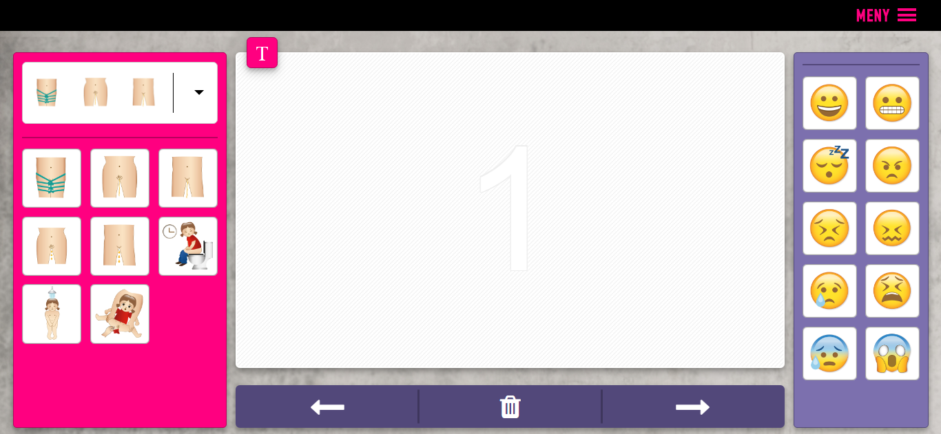
Kommer snart!
Notes:
http://79.99.0.79/tris/
Ett kommunikationsverktyg som hjälper personer som utsatts för olika slag av övergrepp att sätta ord på sina känslor och berätta vad som har hänt. Grunden i verktyget är emojis, små ikoner som hjälper till att bildsätta känslor och händelseförlopp och som kan hjälpa den som blivit utsatt att berätta om det.
------------------------------------------
Källa: Sandra Sarin, TRIS (17.02.03)
Se Sandra Sarins filmade presentation på följande länk: http://play.quickchannel.com/Qc/create/mainshow.asp?play=15250

Slide 28
Hur hanterar unga vardagheder?
Anpassnings-strategi
Motstånds-strategi
Frigörelse-strategi
Uppgivenhet och resignation
Ghadimi 2001
Notes:
Ghadimi, Mariet. (2001). Att själv få välja. C-uppsats. Institutionen för socialt arbete, Stockholms universitet.
Anpassningsstrategi: Många gånger kan tjejerna känna att de fått nog- de berättar för någon inom elevhälsan, men sedan har de en trevlig helg med mamma och kommer tillbaka till skolan på måndag och har ångrat sig. Ett bra stöd i sådana situationer: tipsa eleven om stödchatten på dinarattigheter.se, där kan man vara anonym. 12 organisationer sitter i den chatten (TRIS bland annat), killar kan också chatta. Pela är ett exempel på detta typ av agerande- anpassning.
Motståndsstrategi: Fadime (dubbelliv, kaxiga utåtagerande tjejer), svårare att nå dem för att de har ett hårt skal. Annars lättare att hjälpa för att de redan bestämt att de inte vill vara kvar i det.
Frigörelsestrategi: Duktiga tjejer, bra betyg, arbetar hårt, engagerar sig ideellt. Dessa flickor märks inte- deras mål är att få en utbildning och ta sig ur på det sättet.
Uppgivenhetstrategi: ätstörningar, droger, prostitution, självskadebeteende. Akutsjukhus. Pojkvänner som utnyttjar, etc. Man ser ej hederskontexten utan primära problemen, som självmordsförsök. Viktigt: i dessa situationer kan man inte ha föräldrar med i samtalet med elever.
------------------------------------------
Källa: Sandra Sarin, TRIS (17.02.03)
Se Sandra Sarins filmade presentation på följande länk: http://play.quickchannel.com/Qc/create/mainshow.asp?play=15250

Slide 29
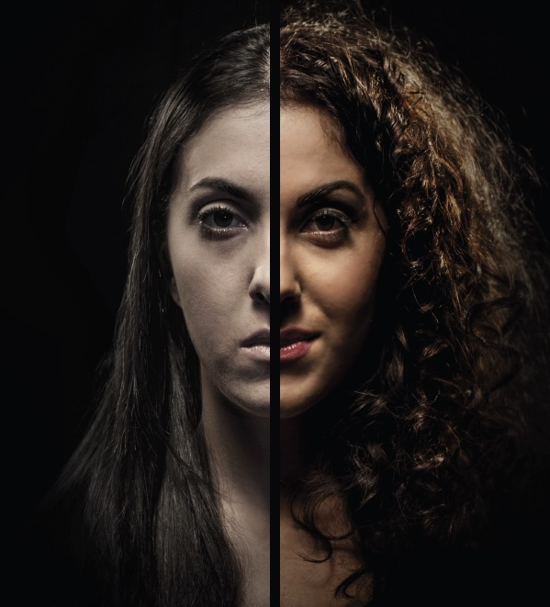
10 MINUTER AV FRIHET
En film om vardagsheder
Notes:
Filmen finns att se på Youtube: https://www.youtube.com/watch?v=VQ_2oi8BDyM
Tillhörande arbetsmaterial går att ladda ner på: http://www.tris.se/wp-content/uploads/2014/02/Tio-min-av-frihet-broschyr-TT5-den-r%C3%A4tta.pdf
------------------------------------------
Källa: Sandra Sarin, TRIS (17.02.03)
Se Sandra Sarins filmade presentation på följande länk: http://play.quickchannel.com/Qc/create/mainshow.asp?play=15250

Slide 30
Hur kan ni börja arbeta med HRV på din skola?

Slide 31
Grundutbildning till all personal
Upprätta/uppdatera en handlingsplan för hur skola ska förebygga, upptäcka och hantera elever som utsätts för hedersrelaterat förtryck och våld
Börja arbeta förebyggande!
Arbete med könsstympning
Notes:
◄ Grundutbildning till all personal
◄ Upprätta/uppdatera en handlingsplan för hur skola ska förebygga, upptäcka och hantera elever som utsätts för hedersrelaterat förtryck och våld.
− TIPS! Uppfinn inte hjulet igen, använd er av TRIS metodstöd för framtagande av handlingsplan. Klipp och klistra det som passar från den och referera till TRIS. Länk: http://www.tris.se/wp-content/uploads/2014/02/Trippelt-utsatt-Att-utveckla-en-handlingsplan-f%C3%B6r-att-motverka-hedersrelaterat-f%C3%B6rtryck-och-v%C3%A5ld-p%C3%A5-gymnasies%C3%A4rskolan1.pdf
− Besluta om att er skola ska utgå ifrån en definition av hedersvåld (exempelvis regeringens från 2007). På det sättet har alla en definition och värdegrund att luta sig emot. Länk: http://www.tris.se/wp-content/uploads/2014/02/Regeringens-defintion-HFV.pdf
◄ Börja arbeta förebyggande!
− Ex. tjej- och killgrupper, TRIS material Nå- vidare kan användas både för tjejer och killar. Länk: http://www.tris.se/na-vidare-gruppmaterial/
− Ex. visa 10 minuter av frihet och ha diskussionsövningar efteråt. Länk: http://www.tris.se/10-minuter-av-frihet-en-film-om-vardagsheder/
− TIPS! På dinarattigheter.se hittar ni en lärarplattform med massor av undervisningsmaterial och upplägg för att integrera undervisning o hedersproblematik i de dagliga arbetet. Länk: https://dinarattigheter.se/larare/hedersproblematik-och-undervisning/
◄ Arbete med könsstympning
Ett lätt sätt att börja arbeta med könsstympning i skolan är att föra in ämnet i elevhälsosamtal; exempelvis kan man ha en standard fråga om någon gjort illa en i underlivet. Också viktigt att våga ta upp det under sex- och samlevnadsundervisningen. TIPS! På Länsstyrelsen Östergötlands hemsida finns massor av tips på hur skolor kan arbeta med könsstympning. Länk: http://www.hedersfortryck.se/hedersfortryck/konsstympning/att-arbeta-mot-konsstympning/till-personal-inom-forskola-och-skola/
------------------------------------------
Källa: Sandra Sarin, TRIS (17.02.03)
Se Sandra Sarins filmade presentation på följande länk: http://play.quickchannel.com/Qc/create/mainshow.asp?play=15250

Slide 32
Kartlägg! Genom att dela ut en enkät till eleverna får ni ett hum om hur många av era elever som befinner sig i riskzon för att utsättas för hedersrelaterat förtryck och våld.
Arbeta förebyggande med föräldrarna genom att tydligt gå igenom och diskuterar skolans pedagogiska arbetssätt, innehållet i undervisningen, läroplanens värdegrund m.m.
Om ni upptäcker att en elev är utsatt eller riskerar att utsättas gör omedelbart en orosanmälan. RING EJ FÖRÄLDRARNA!
Notes:
◄ Kartlägg! Genom att dela ut en enkät till eleverna får ni ett hum om hur många av era elever som befinner sig i riskzon för att utsättas för hedersrelaterat förtryck och våld.
− En utvärderad och testad enkät är den som användes i rapporten ”Oskuld och heder” (även kallad UNG08- enkäten). Länk: http://www.tris.se/wp-content/uploads/2013/11/Oskuld-och-heder-Schlytter-m.fl_.-2008.pdf På sista sidan finner ni enkäten som ni kan använda er av så länge ni refererar.
◄ Arbeta förebyggande med föräldrarna genom att tydligt gå igenom och diskuterar skolans pedagogiska arbetssätt, innehållet i undervisningen, läroplanens värdegrund m.m.
− På Länsstyrelsen Östergötlands hemsida finns massor av tips för hur skolan kan arbeta förebyggande med föräldrarna. Länk: http://www.hedersfortryck.se/yrkesverksamma/skolan/att-jobba-med-foraldrar/
◄ Om ni upptäcker att en elev är utsatt eller riskerar att utsättas gör omedelbart en orosanmälan. RING EJ FÖRÄLDRARNA!
− Upparbeta kontinuerlig kontakt med socialtjänsten så ni känner till varandras arbetssätt. Regelbundna nätverksmöten rekommenderas starkt!
------------------------------------------
Källa: Sandra Sarin, TRIS (17.02.03)
Se Sandra Sarins filmade presentation på följande länk: http://play.quickchannel.com/Qc/create/mainshow.asp?play=15250

Slide 33
Det är ni som ska ge tecken åt ungdomarna att ni finns tillgängliga för samtal, att ni vet vad en hederskontext kan innebära.
Det är ni som ska flagga, inte eleverna som ska ge tecken.
Notes:
Viktigt för skolan att minnas:
Det är ni som ska ge tecken åt ungdomarna att ni vet att hederskontext finns, att ni finns tillgängliga för samtal. Det är ni som ska flagga, inte eleverna som ska ge tecken. T.ex. genom att sätta upp en affisch om hedersrelaterat våld i skolan.
T.ex. denna från Länsstyrelsen Östergötland: http://www.hedersfortryck.se/publikationer/affisch-att-ansla-i-skolan/
Detta ska ni få med er idag:
Sexualundervisning på lättare svenska
Framtidssnack
Ung & Fri
10 minuter av frihet – en film om vardagsheder
------------------------------------------
Källa: Sandra Sarin, TRIS (17.02.03)
Se Sandra Sarins filmade presentation på följande länk: http://play.quickchannel.com/Qc/create/mainshow.asp?play=15250

Slide 34

Notes:
Stödtelefon- som yrkesverksam får du möjlighet att prata med experter från Länsstyrelsen Östergötlands nationella Kompetensteam.
------------------------------------------
Källa: Sandra Sarin, TRIS (17.02.03)
Se Sandra Sarins filmade presentation på följande länk: http://play.quickchannel.com/Qc/create/mainshow.asp?play=15250

Slide 35
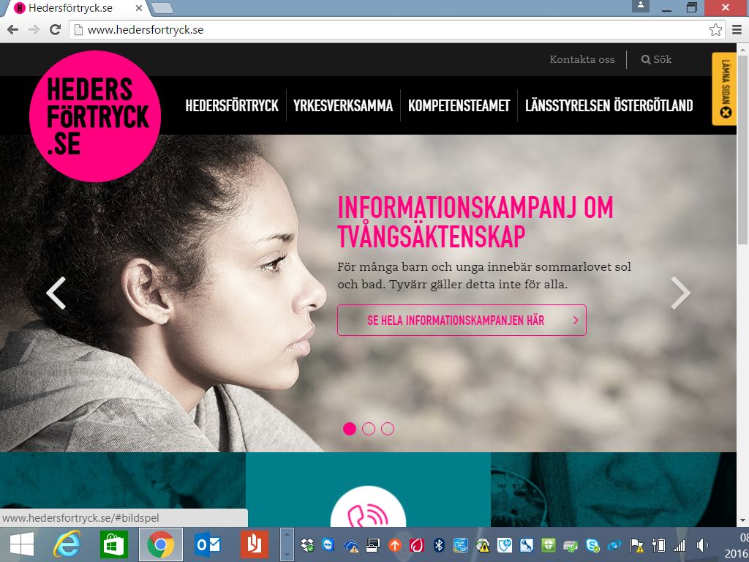
Notes:
------------------------------------------
Källa: Sandra Sarin, TRIS (17.02.03)
Se Sandra Sarins filmade presentation på följande länk: http://play.quickchannel.com/Qc/create/mainshow.asp?play=15250

Slide 36
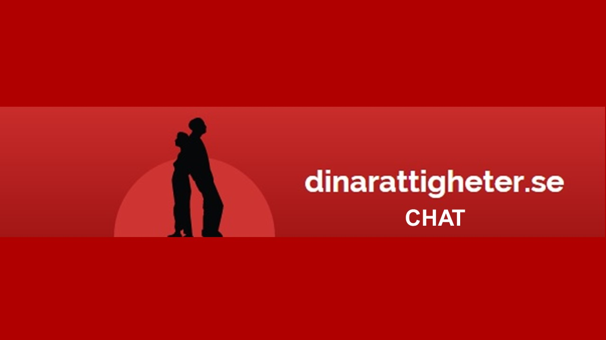
https://dinarattigheter.se/hur-far-jag-hjalp/chatt-jour/
Notes:
------------------------------------------
Källa: Sandra Sarin, TRIS (17.02.03)
Se Sandra Sarins filmade presentation på följande länk: http://play.quickchannel.com/Qc/create/mainshow.asp?play=15250

Slide 37
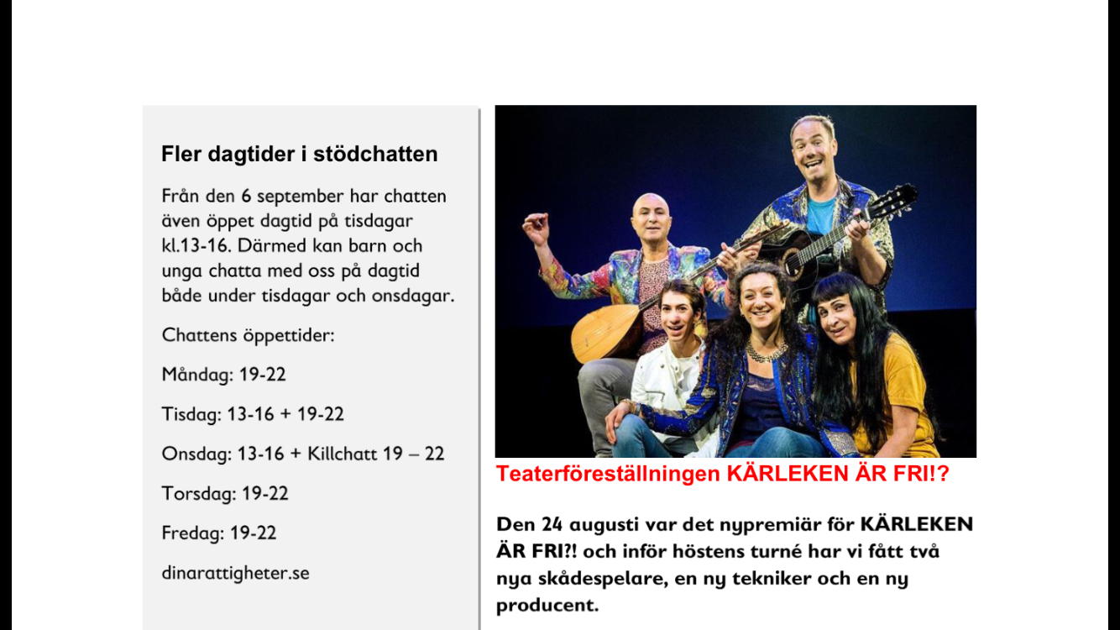
Notes:
------------------------------------------
Källa: Sandra Sarin, TRIS (17.02.03)
Se Sandra Sarins filmade presentation på följande länk: http://play.quickchannel.com/Qc/create/mainshow.asp?play=15250

Slide 38
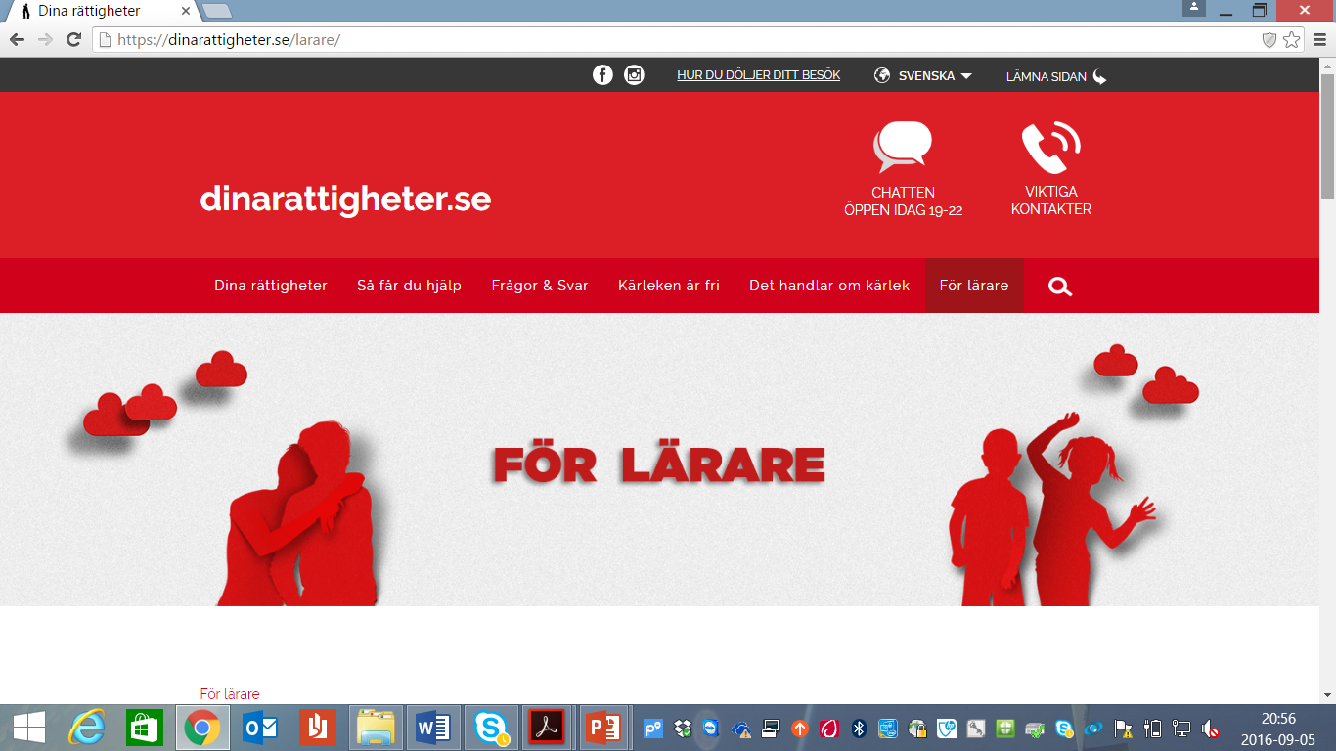
Notes:
------------------------------------------
Källa: Sandra Sarin, TRIS (17.02.03)
Se Sandra Sarins filmade presentation på följande länk: http://play.quickchannel.com/Qc/create/mainshow.asp?play=15250

Slide 39
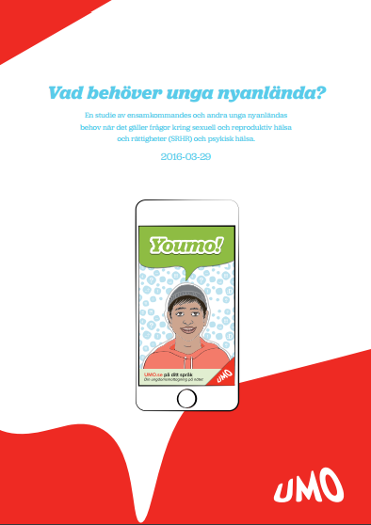
Kommer snart!
Notes:
Regeringen ger Myndigheten för ungdoms- och civilsamhällesfrågor (MUCF) i uppdrag att i samverkan med den nationella webbaserade ungdomsmottagningen UMO, ta fram och sprida en digital plattform med information om hälsa och jämställdhet med fokus på sexuell och reproduktiv hälsa och rättigheter (SRHR) riktad till nyanlända och asylsökande barn och unga i åldrarna 13–20 år.
------------------------------------------
Källa: Sandra Sarin, TRIS (17.02.03)
Se Sandra Sarins filmade presentation på följande länk: http://play.quickchannel.com/Qc/create/mainshow.asp?play=15250

Slide 40
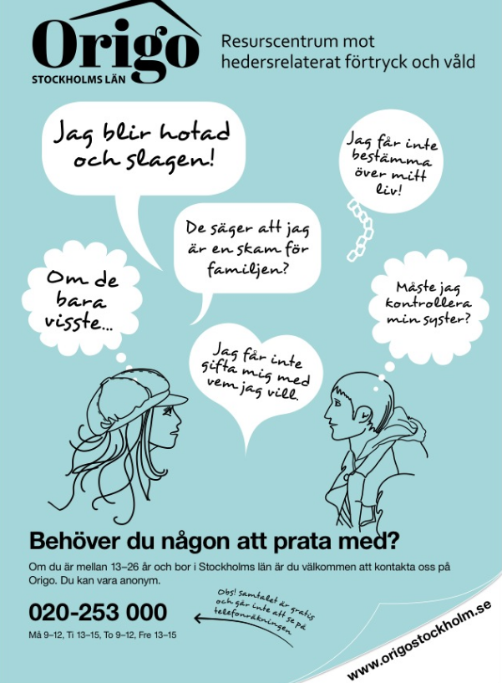
Kommunerna och Polismyndigheten i Stockholms län, Stockholms läns landsting.
Fokus på unga och deras behov
Notes:
Origo är Sveriges första myndighetsgemensamma resurscenter i arbete med unga som lever i en hederskontext. De har rådgivning, mottagning, samverkan med civilsamhälsaktörer, generellt mycket bra info på hemsidan.
---------------------------------------
Källa: http://origostockholm.se/

Slide 41
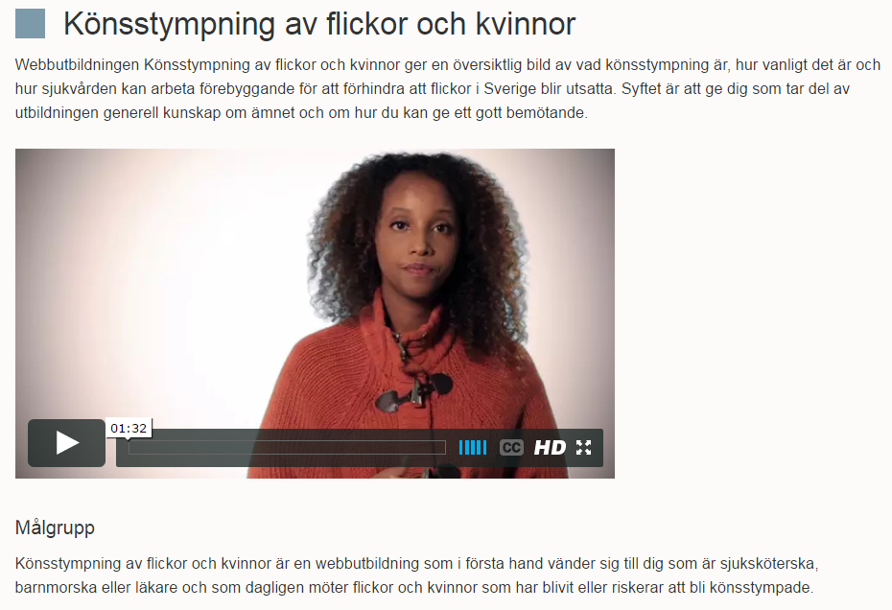
Notes:
Utbildningen som Socialförvaltningen har, tar en timme och vem som helst kan skapa ett användarnamn och gå kursen. Man kan även göra den i team. Kursen tar bland annat upp vikten av att veta vilka länder det förekommer i, i vilken ålder det utförs. Då är det lättare att inte missa, att alltid fråga. Det är exempelvis inte bara vanligt i Afrika, även i andra länder som Yemen, Afghanistan etc. Pratar också om lagstiftningen kring könsstympning och hur du kan ställa frågan på ett bra sätt, vikten av att inte offerplacera. Absolut viktigast är att våga fråga.
---------------------------------------
Källa: http://www.socialstyrelsen.se/valds-ochbrottsrelateradefragor/konsstympningavflickorochkvinnor

Slide 42


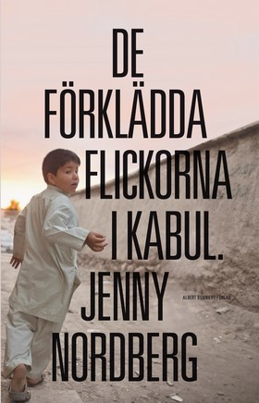




Notes:
------------------------------------------
Källa: Sandra Sarin, TRIS (17.02.03)
Se Sandra Sarins filmade presentation på följande länk: http://play.quickchannel.com/Qc/create/mainshow.asp?play=15250

Slide 43


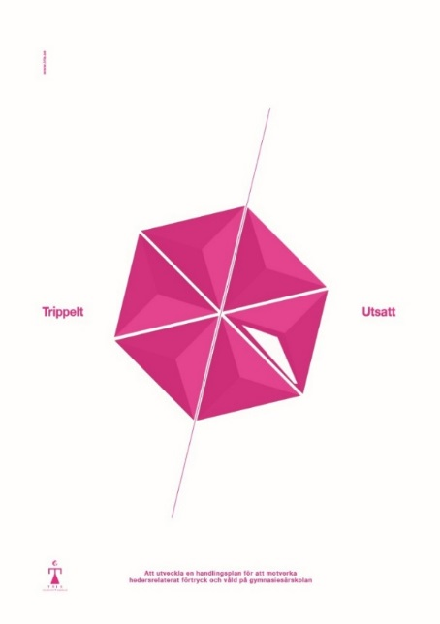

TRIS publikationer
Notes:
------------------------------------------
Källa: Sandra Sarin, TRIS (17.02.03)
Se Sandra Sarins filmade presentation på följande länk: http://play.quickchannel.com/Qc/create/mainshow.asp?play=15250

Slide 44
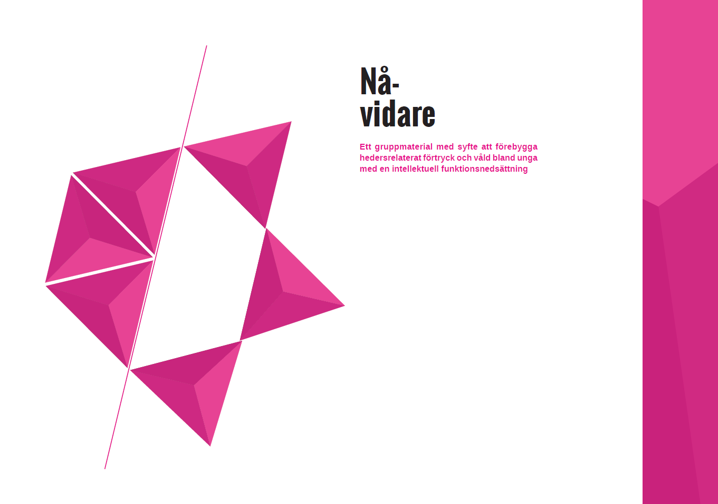
NYHET!
Notes:
Ett metodstöd: här kan elevhälsan hitta övningar och sätt att arbeta. Finns online: http://www.tris.se/wp-content/uploads/2014/02/Trippelt-utsatt-Att-utveckla-en-handlingsplan-f%C3%B6r-att-motverka-hedersrelaterat-f%C3%B6rtryck-och-v%C3%A5ld-p%C3%A5-gymnasies%C3%A4rskolan1.pdf
------------------------------------------
Källa: Sandra Sarin, TRIS (17.02.03)
Se Sandra Sarins filmade presentation på följande länk: http://play.quickchannel.com/Qc/create/mainshow.asp?play=15250

Slide 45


Två nya projekt!
Gömd & glömd
Förebygg i tid
Om unga vuxna med intellektuell funktionsnedsättning som lever i en hederskontext
Kartläggning LSS
Kartläggning Daglig verksamhet
Sammanställa antologi
http://www.tris.se/gomd-glomd/
Med syfte att sprida Nå- vidare tjejgruppsmaterial för att förebygga HFV på gymnasiesärskolor i Sverige
Gymnasiesärskolor kan KOSTNADSFRITT beställa tjejgruppsmaterialet
KOSTNADSFRI utbildning och handledning!
http://www.tris.se/forebygg-tid-att-arbeta-med-tjejgrupper-inom-sarskolan/
Notes:
------------------------------------------
Källa: Sandra Sarin, TRIS (17.02.03)
Se Sandra Sarins filmade presentation på följande länk: http://play.quickchannel.com/Qc/create/mainshow.asp?play=15250

Slide 46
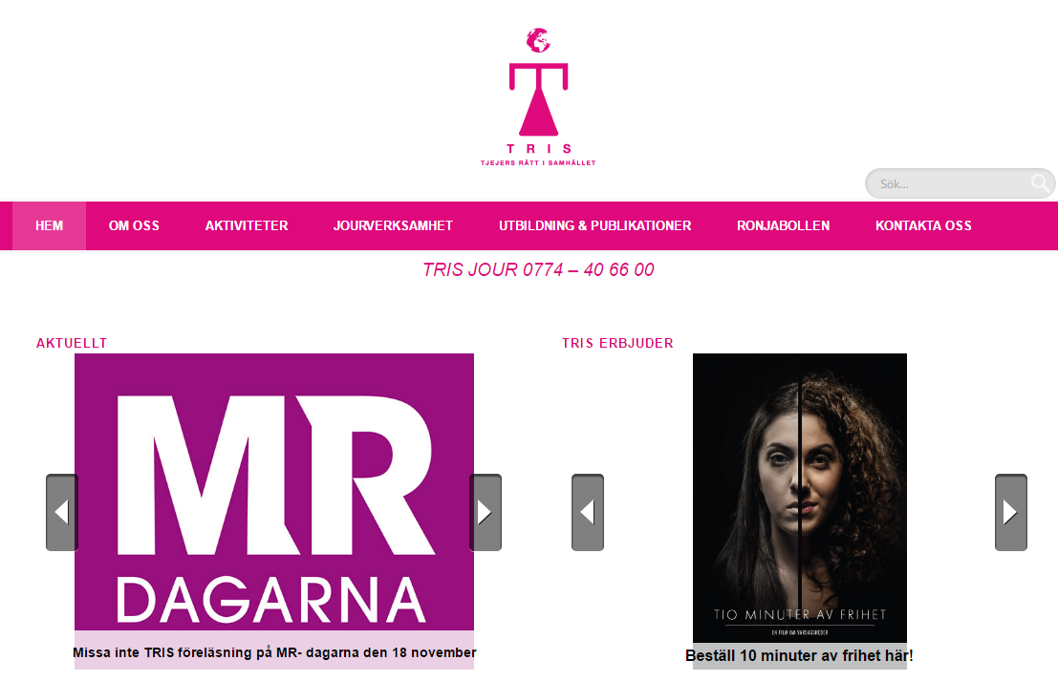

Kontakt
info@tris.se
sandra@tris.se
Vxl.0774-406 600
www.tris.se
www.tris.se info@tris.se
Notes:
Ni kan bli medlemmar och gilla TRIS på Facebook.
------------------------------------------
Källa: Sandra Sarin, TRIS (17.02.03)
Se Sandra Sarins filmade presentation på följande länk: http://play.quickchannel.com/Qc/create/mainshow.asp?play=15250

Slide 47
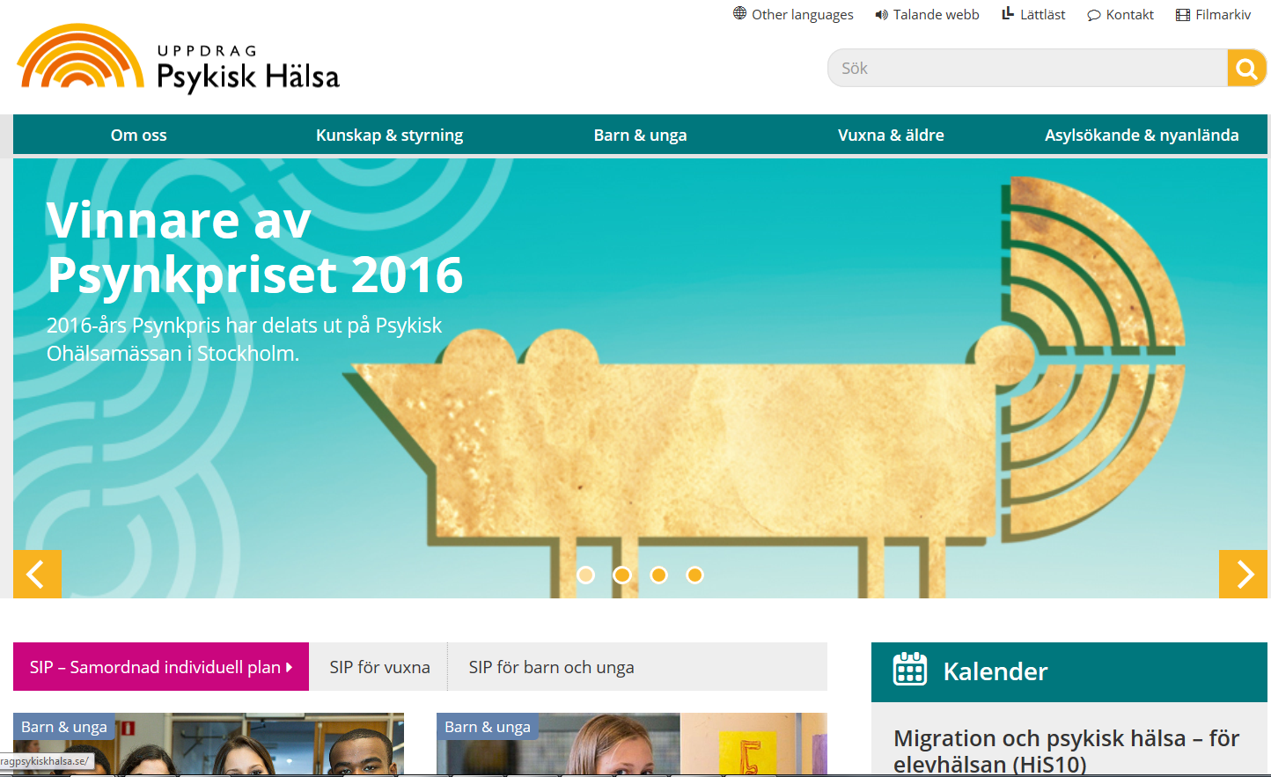
www.uppdragpsykiskhalsa.se
Notes:
Här hittar du all information du behöver och alla verktyg som har presenterats under dagen. Gå in på fliken Asylsökande & nyanlända
----------------------------------------------------------------
Källa: Uppdrag Psykisk Hälsa, SKL (2017)

Slide 48
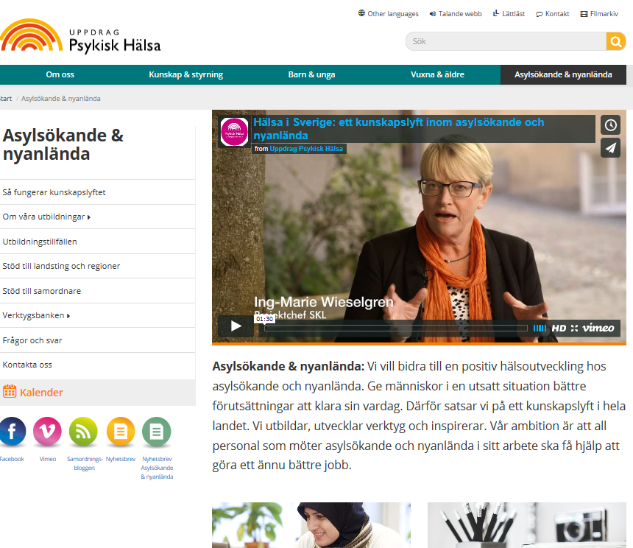
Notes:
Klicka på Om våra utbildningar. Här hittar du information om alla utbildningar som har tagits fram inom Hälsa i Sverige.
----------------------------------------------------------------
Källa: Uppdrag Psykisk Hälsa, SKL (2017)

Slide 49
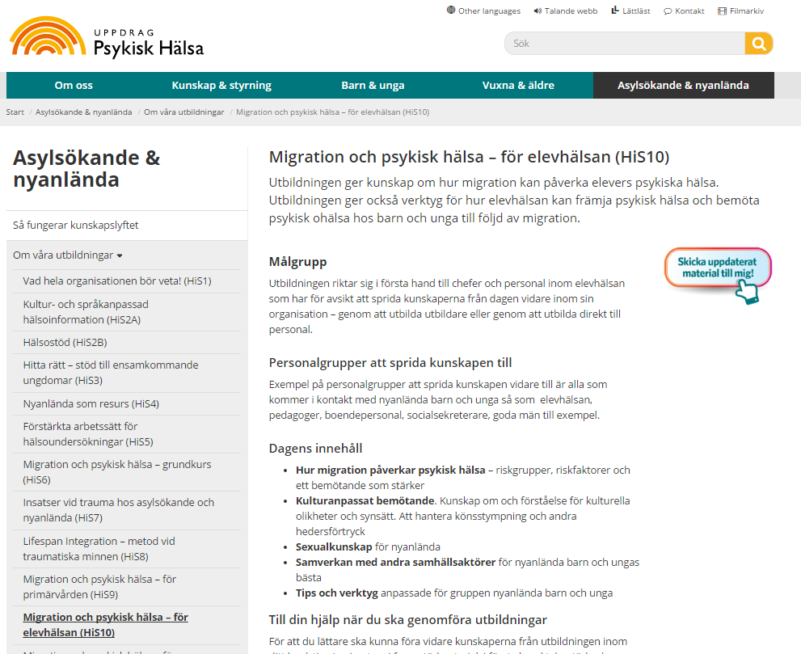
Notes:
Klicka på Migration och psykisk hälsa – för elevhälsan (HiS10). Här finns allt material från utbildningsdagen.
----------------------------------------------------------------
Källa: Uppdrag Psykisk Hälsa, SKL (2017)

Slide 50
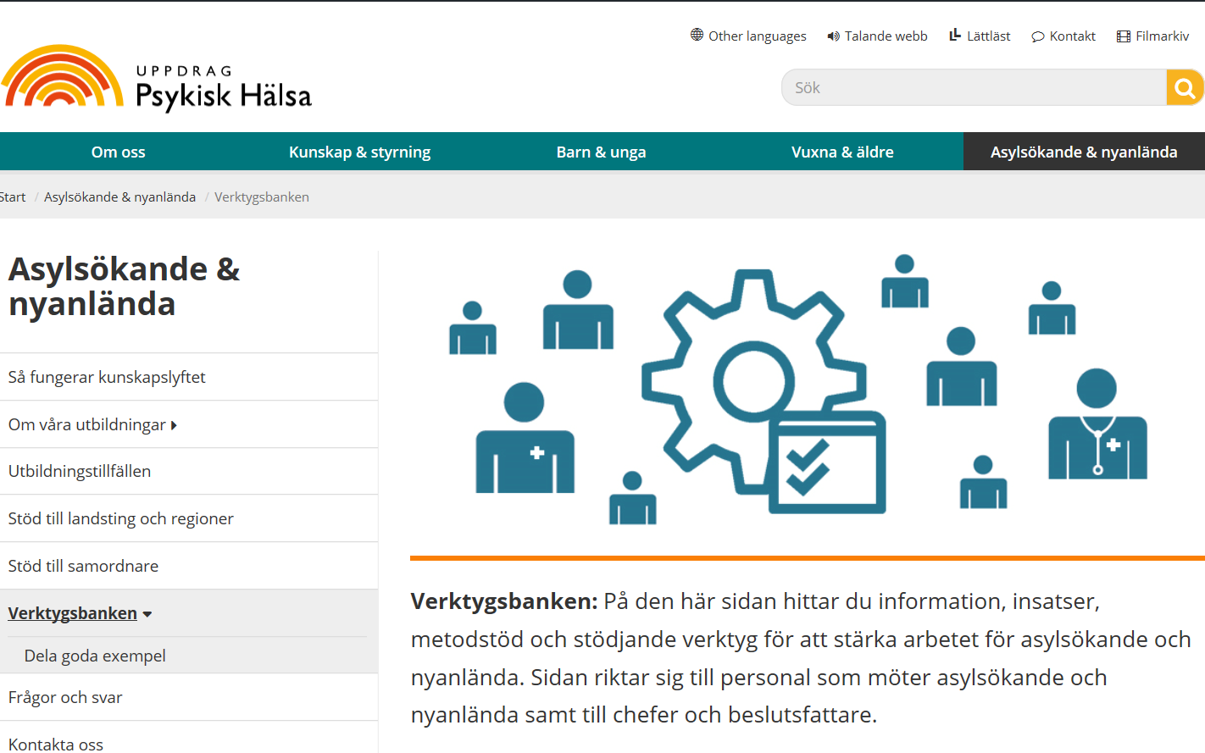
Goda exempel i Verktygsbanken
Information, insatser, metodstöd och stödjande verktyg för att stärka arbetet med asylsökande och nyanlända
För personal som möter asylsökande och nyanlända samt för chefer och beslutsfattare
http://www.uppdragpsykiskhalsa.se/asylsokande-och-nyanlanda/verktygsbanken/
Notes:
Under samma flik Asylsökande & nyanlända finns även vår verktygsbank. Där kan du hitta goda exempel och användbara verktyg, samt dela med dig av dina egna.
----------------------------------------------------------------
Källa: Uppdrag Psykisk Hälsa, SKL (2017)

Slide 51
Ta hem och sprid!
Material som är fritt att använda och sprida!
Närmsta kollegor – större sammanhang
Skriftligt och webbutbildningar
Detaljerat och kan användas direkt som det är.
Kan använda delar av.
Vad av detta kan du använda i din verksamhet?
Notes:
----------------------------------------------------------------
Källa: Uppdrag Psykisk Hälsa, SKL (2017)

